Slide 1
Sunce, Zemlja i Mjesec

Slide 2
Sunce
99,86% mase Sunčevog sustava
svjetlost i toplina
fotosinteza
Sunčeva energija

Slide 3
Let iz Zagreba za Toronto u Kanadi traje 9 sati i 20 minuta. Povratni let od Toronta do Zagreba traje 8 sati i 50 minuta. Koji je uzrok tome?
Toronto
Zagreb

Slide 4
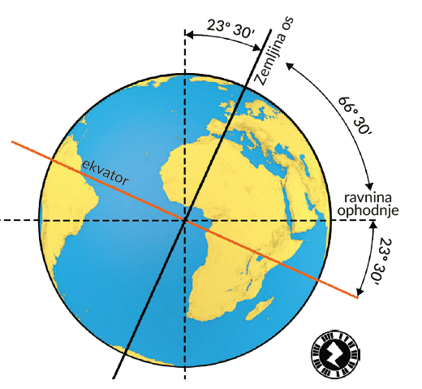
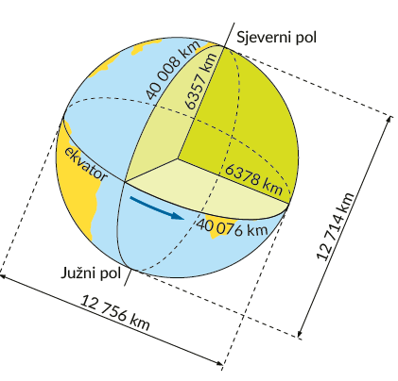
Zemlja i njezina gibanja
Prisjetite se onoga što ste ranije učili i odgovorite na pitanja:
Koja su dva glavna gibanja zemlje i koliko traju?
Koje su glavne posljedice tih gibanja?
Koliko je Zemlja nagnuta u odnosu na ravninu ophodnje?

Slide 5

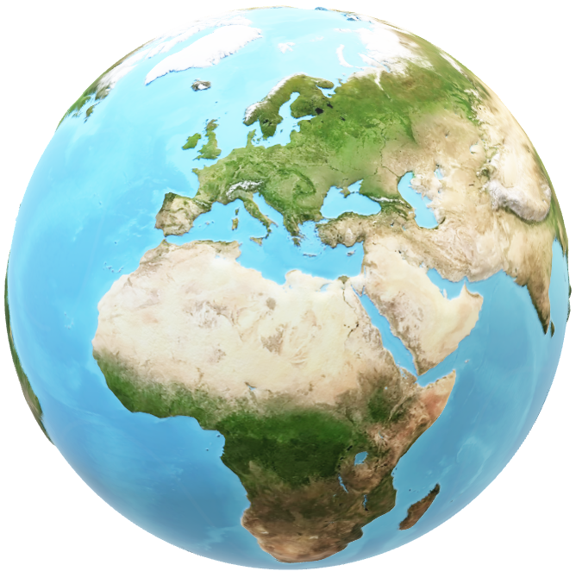
Coriolisov učinak
Coriolisov učinak
Notes:
Objasniti učenicima gdje bi zrakoplov završio da nema rotacije Zemlje i što bi se dogodilo da zrakoplov samo stoji na mjestu u zraku.

Slide 6
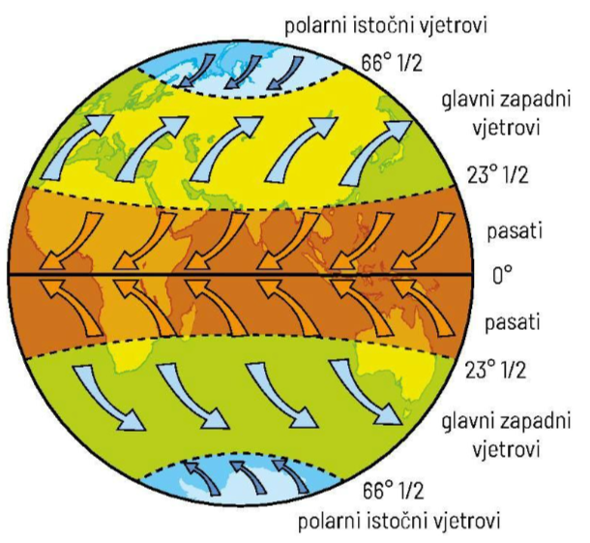
Coriolisov učinak i planetarni vjetrovi

Slide 7
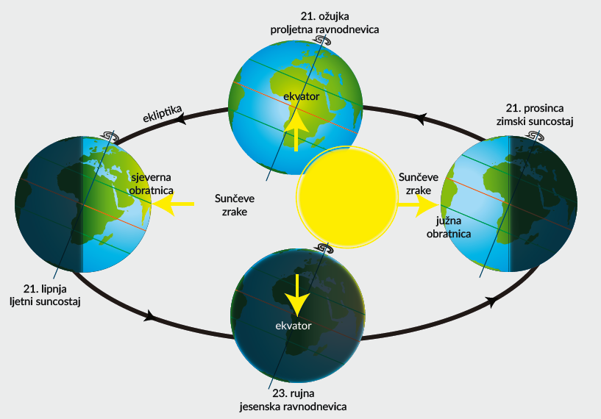
Posljedice zemljine ophodnje i nagnutosti Zemlje u odnosnu na ravninu ophodnje
Godišnja doba

Slide 8
Mjesec – osnovne karakteristike
Nastao otprilike kada i Zemlja (teorija o malom planetu Theia)
vrti se u istom smjeru kao i Zemlja
utjecaj na morske mijene
27,3 dana za obilazak oko Zemlje
nema vode, nema zraka, temperature se kreću od 120°C danju do -160°C noću

Slide 9
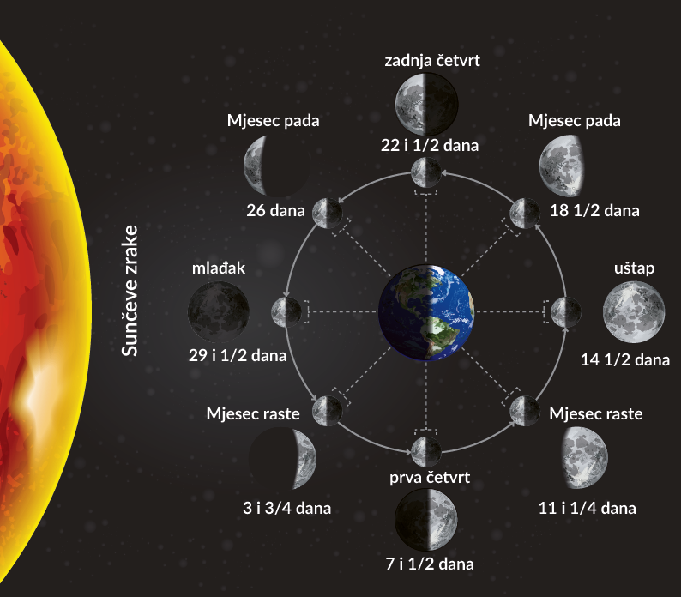
Tjedan i mjesec dana

Slide 10
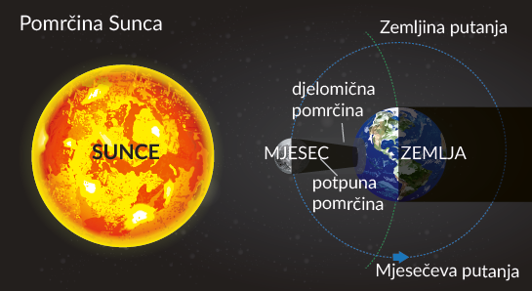
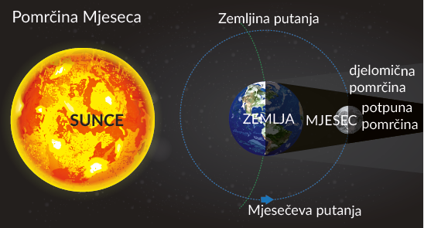
Pomrčina Sunca i Mjeseca
Pomrčina Sunca
Pomrčina Mjeseca

